Slide 1
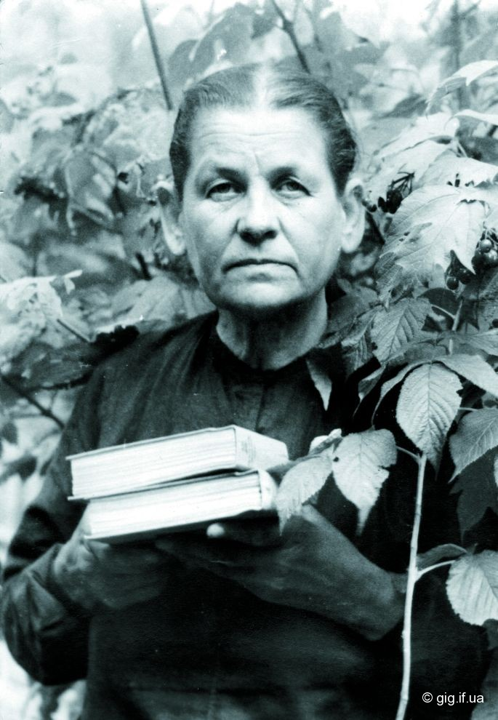
Тема дослідження: «Художній дивосвіт поруч» (Параска Плитка-Горицвіт — фольклорист,етнограф, письменниця, художниця)

Slide 2
Мета роботи: Об’єкт дослідження:
збір, систематизація і узагальнення інформації про життєвий подвиг Параски Плитки-Горицвіт, аналіз її літературних творів і художніх полотен.
літературні і малярські твори письменниці і художниці, зокрема «Старовіцькі повісторькє» картини на теми: «Доля Гуцулкє» і «Доля Гуцула».

Slide 3
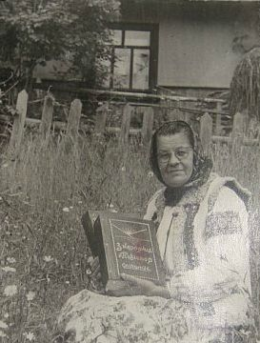
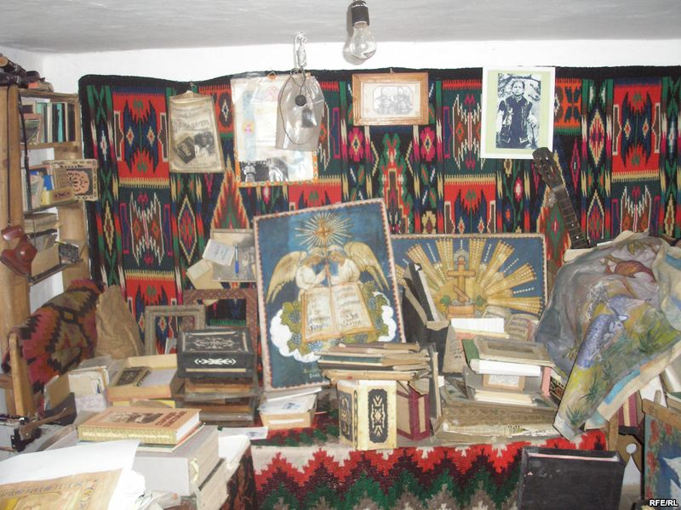
РОЗДІЛ І ЖИТТЯ І ТВОРЧІСТЬ ПАРАСКИ ПЛИТКИ-ГОРИЦВІТ—ПОДВИГ,ЗРАЗОК СЛУЖІННЯ ГОСПОДУ, РІДНОМУ КРАЮ І ЛЮДЯМ

Slide 4
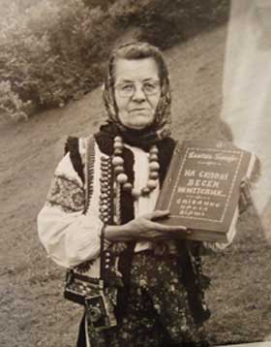
1.1.Талант Параски Плитки-Горицвіт – то явище самобутнє і неповторне.
1.2.Життя її – то терни колючі і сльози криваві.
1.2.1.На більшовицькій каторзі
1.3.Знову у рідному краї

Slide 5
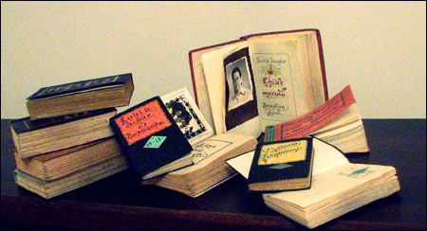
РОЗДІЛ ІІ ЛІТЕРАТУРНА ТВОРЧІСТЬ ТАЛАНОВИТОЇ ГУЦУЛКИ
О, як любо в світі жити –
при творчій годині!
У тім щастя і окраса –
пишучій людині!

Slide 6
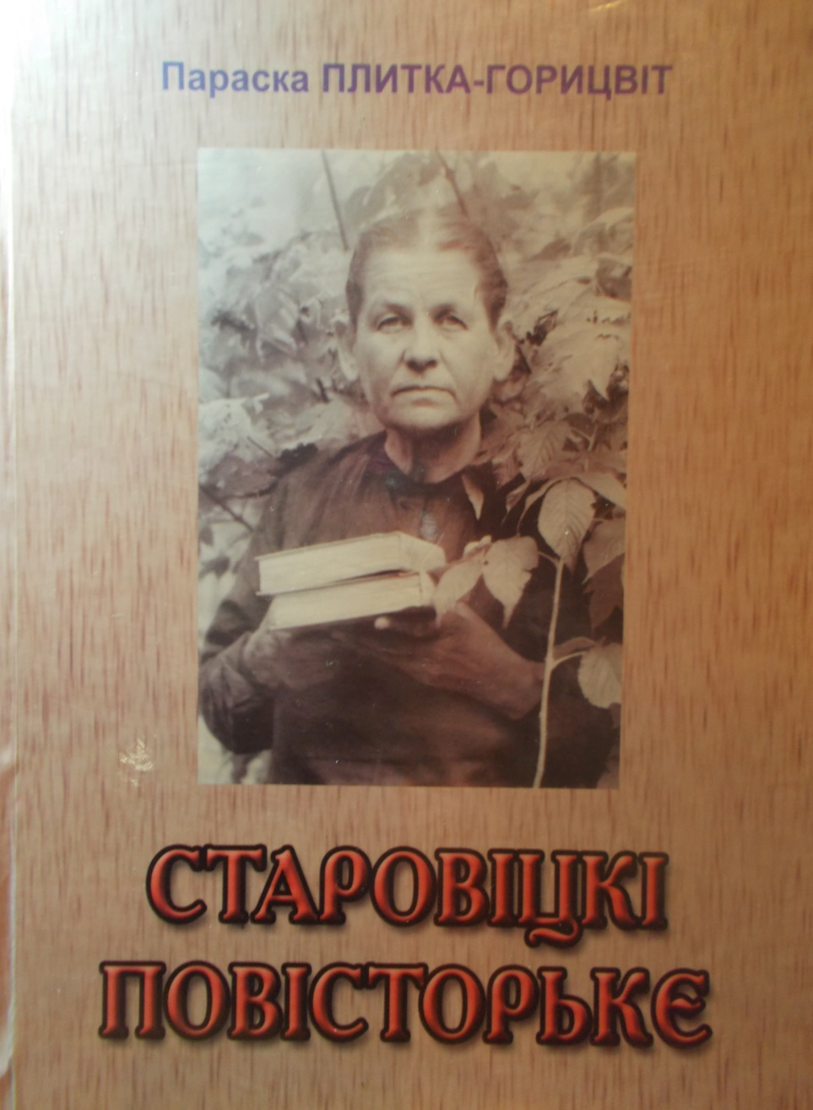
Книжка «Старовіцкі повісторькє» - це лише невелика частина того, що створила Параска Плитка-Горицвіт за своє довге, наполегливе, складне, сповнене драм і катаклізмів життя.

Slide 7
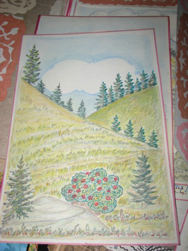
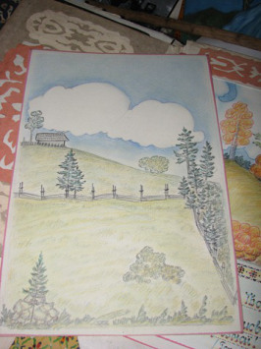
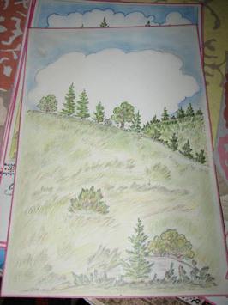
РОЗДІЛ ІІІ. МАЛЯРСЬКА ТВОРЧІСТЬ ПАРАСКИ ПЛИТКИ-ГОРИЦВІТ

Slide 8
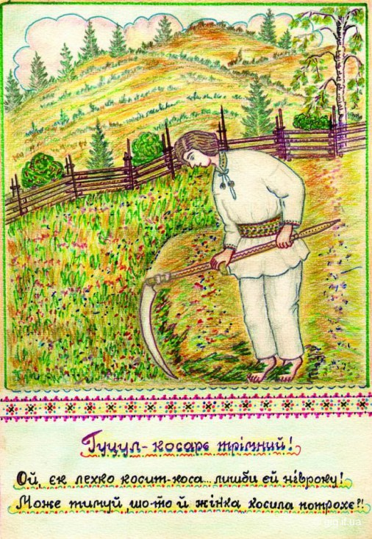
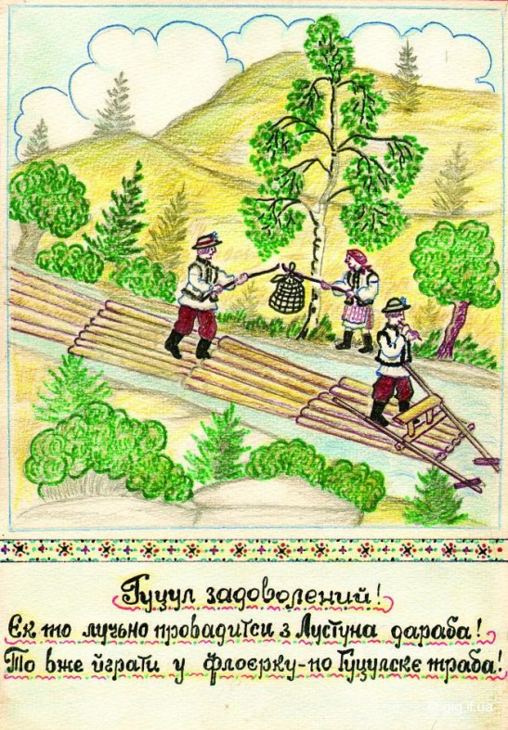
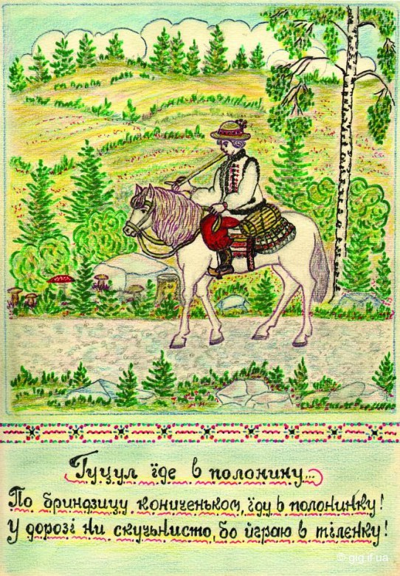
“Доля Гуцула”

Slide 9
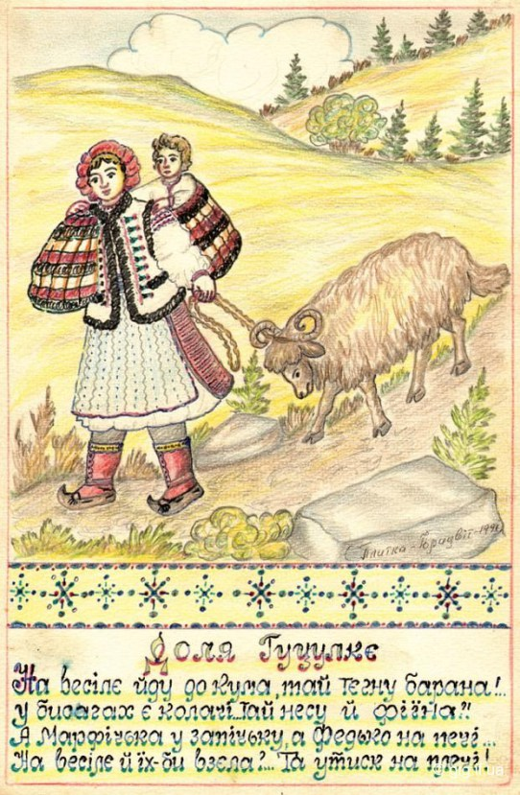
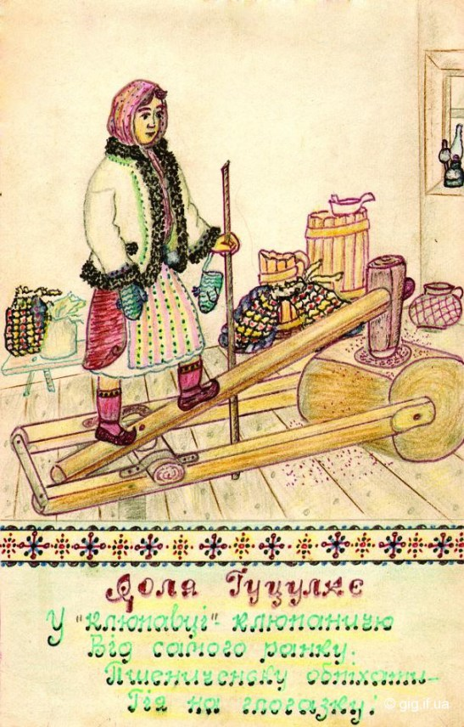
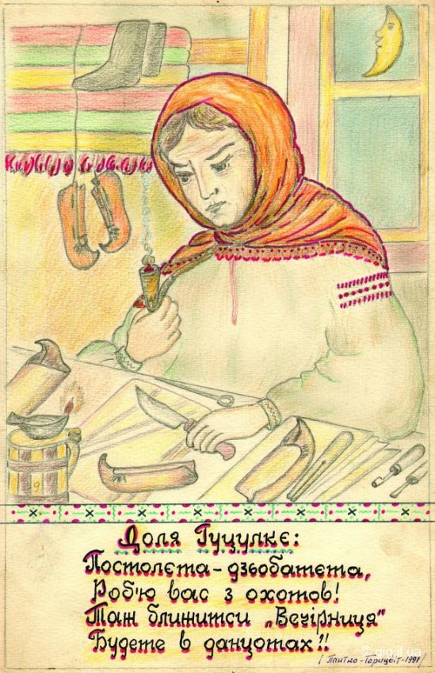
“Доля Гуцулкє”

Slide 10
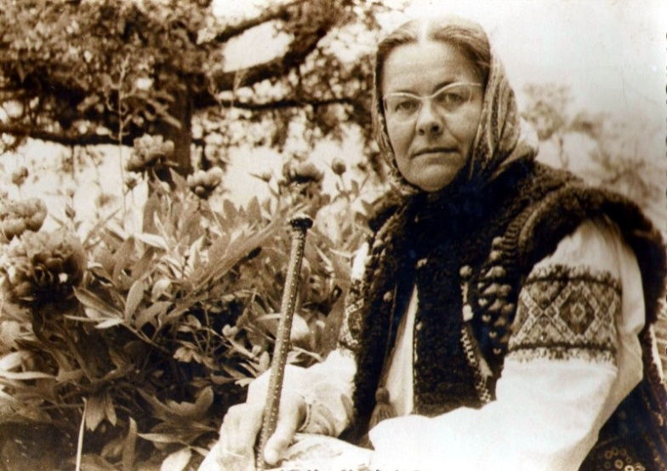
Висновки
Параска Плитка-Горицвіт дивним чином поєднала в собі дитячу безпосередність і мудрість старця, селянську простоту і високість слова, відкритість кожній душі і зосередженість на внутрішньому світі, любов і увагу до найменшої живої земної істоти і устремління у вищі сфери буття.
Її розпинали десятками років, а вона йшла з розпростертими руками і відкритим серцем назустріч світові, своїми поетичними творами, художніми полотнами засвідчувала свою любов до України, до Церкви, до Людини.

Slide 11
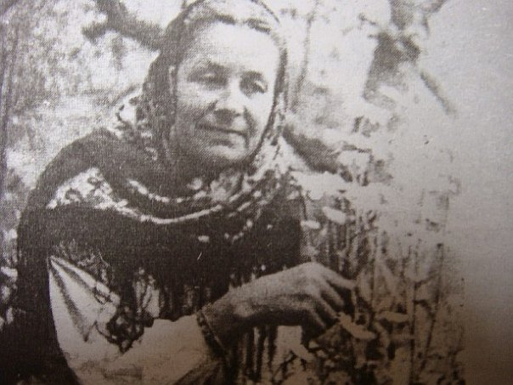
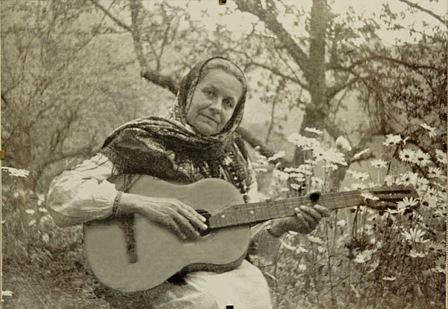
Дякую за увагу!

